Slide 1


Slide 2


Slide 3

La organización no gubernamental “Open Doors” señala en su último informe anual sobre persecución religiosa en el planeta, que aproximadamente alrededor de 360 millones de cristianos viven en regiones del mundo donde sufren algún tipo de discriminación por sus creencias. Es decir, uno de cada siete cristianos bautizados sufre persecución por su religión.
Cuando vemos esta triste realidad nos cuesta entender como en un mundo donde se supone hay más civilización y derechos humanos existan lugares en donde vivan personas que tienen que padecer por causa de su fe.

Slide 4

El Apóstol Juan, fue desterrado a la isla de Patmos por las autoridades romanas durante el reinado del emperador Domiciano, alrededor del año 95 d.C. La razón principal de su destierro fue su fidelidad a Cristo y su palabra.
Juan era uno de los discípulos más cercanos a Jesús y tuvo un papel importante en el establecimiento de la iglesia primitiva. Después de la crucifixión de Jesús, Juan continuó su ministerio y se convirtió́ en un líder prominente en la comunidad cristiana. Sin embargo, su influencia y su proclamación de la palabra de Dios eran consideradas como una amenaza para el imperio romano.
El emperador Domiciano era conocido por perseguir a los cristianos y exigía lealtad absoluta hacia él, considerándose a sí mismo como una deidad. Como Juan se negaba a rendir culto al emperador como un dios, fue arrestado y desterrado a Patmos, una isla ubicada en el mar Egeo.

Slide 5

Una de las más potentes visiones que tuvo Juan se encuentra en Apocalipsis capitulo 12, en esta visión se retrata de manera dramática el conflicto milenario entre las fuerzas del mal dirigidas por Satanás y las huestes del bien lideradas por nuestro Señor Jesús.
“Apareció́ en el cielo una gran señal: una mujer vestida del sol, con la luna debajo de sus pies, y sobre su cabeza una corona de doce estrellas. Y estando encinta, clamaba con dolores de parto, en la angustia del alumbramiento. También apareció́ otra señal en el cielo: he aquí un gran dragón escarlata, que tenia siete cabezas y diez cuernos, y en sus cabezas siete diademas; y su cola arrastraba la tercera parte de las estrellas del cielo, y las arrojó sobre la tierra. Y el dragón se paró frente a la mujer que estaba para dar a luz, a fin de devorar a su hijo tan pronto como naciese. Y ella dio a luz un hijo varón, que regirá con vara de hierro a todas las naciones; y su hijo fue arrebatado para Dios y para su trono” (Apocalipsis 12:1-5).

Slide 6
La mujer que aparece aquí simboliza a la iglesia pura de Cristo a lo largo de la historia.
La relación que Dios tiene con su pueblo es comparada en la Biblia como una relación marital:
“Maridos, amad a vuestras mujeres, así como Cristo amó a la iglesia, y se entregó a sí mismo por ella, para santificarla, habiéndola purificado en el
lavamiento del agua por la palabra, a fin de presentársela a sí mismo, una iglesia gloriosa, que no tuviese mancha ni arruga ni cosa semejante, sino que fuese santa y sin mancha” (Efesios 5:26-27).

Slide 7

“También apareció́ otra señal en el cielo: he aquí un gran dragón escarlata, que tenia siete cabezas y diez cuernos, y en sus cabezas siete diademas; y su cola arrastraba la tercera parte de las estrellas del cielo, y las arrojó sobre la tierra. Y el dragón se paró frente a la mujer que estaba para dar a luz, a fin de devorar a su hijo tan pronto como naciese” (Apocalipsis 12:3-4).
¿Quién es este dragón?, como lo comentamos anteriormente este también es un símbolo que representa a Satanás. De hecho, el mismo capítulo así lo define: “Y fue lanzado fuera el gran dragón, la serpiente antigua, que se llama diablo y Satanás” (Apocalipsis 12:9).

Slide 8
Lucifer, ahora conocido como Satanás (“enemigo, adversario”) ha combatido incansablemente en contra de Dios y su iglesia. Es más, Jesús mismo describió su perfil como “padre de mentira” y “homicida” (Juan 8:44).
La presencia agresiva del dragón (Satanás) frente a la mujer (Iglesia) y su anhelo de devorar a su hijo tan pronto como naciese se manifiesta en dos dimensiones temporales de la historia de la iglesia de Cristo:
- Los esfuerzos de Satanás por eliminar a Jesús desde que nació.
- Las acciones perseguidoras de Satanás en contra de la descendencia de la mujer: el pueblo de Dios a lo largo de los siglos.

Slide 9

“Y la mujer huyó al desierto, donde tiene lugar preparado por Dios, para que allí la sustenten por mil doscientos sesenta días” (Apocalipsis 12:6)
“Y se le dieron a la mujer las dos alas de la gran águila, para que volase de delante de la serpiente al desierto, a su lugar, donde es sustentada por un tiempo, y tiempos, y la mitad de un tiempo” (Apocalipsis 12:14) .
Los 1260 años señalados en Apocalipsis, o su equivalencia como “tiempo, tiempos y medio tiempo”, fue el periodo más intenso en donde Satanás y sus huestes del mal procuraron apagar “la luz del mundo” (Mateo 5:14), la Iglesia de Cristo.

Slide 10
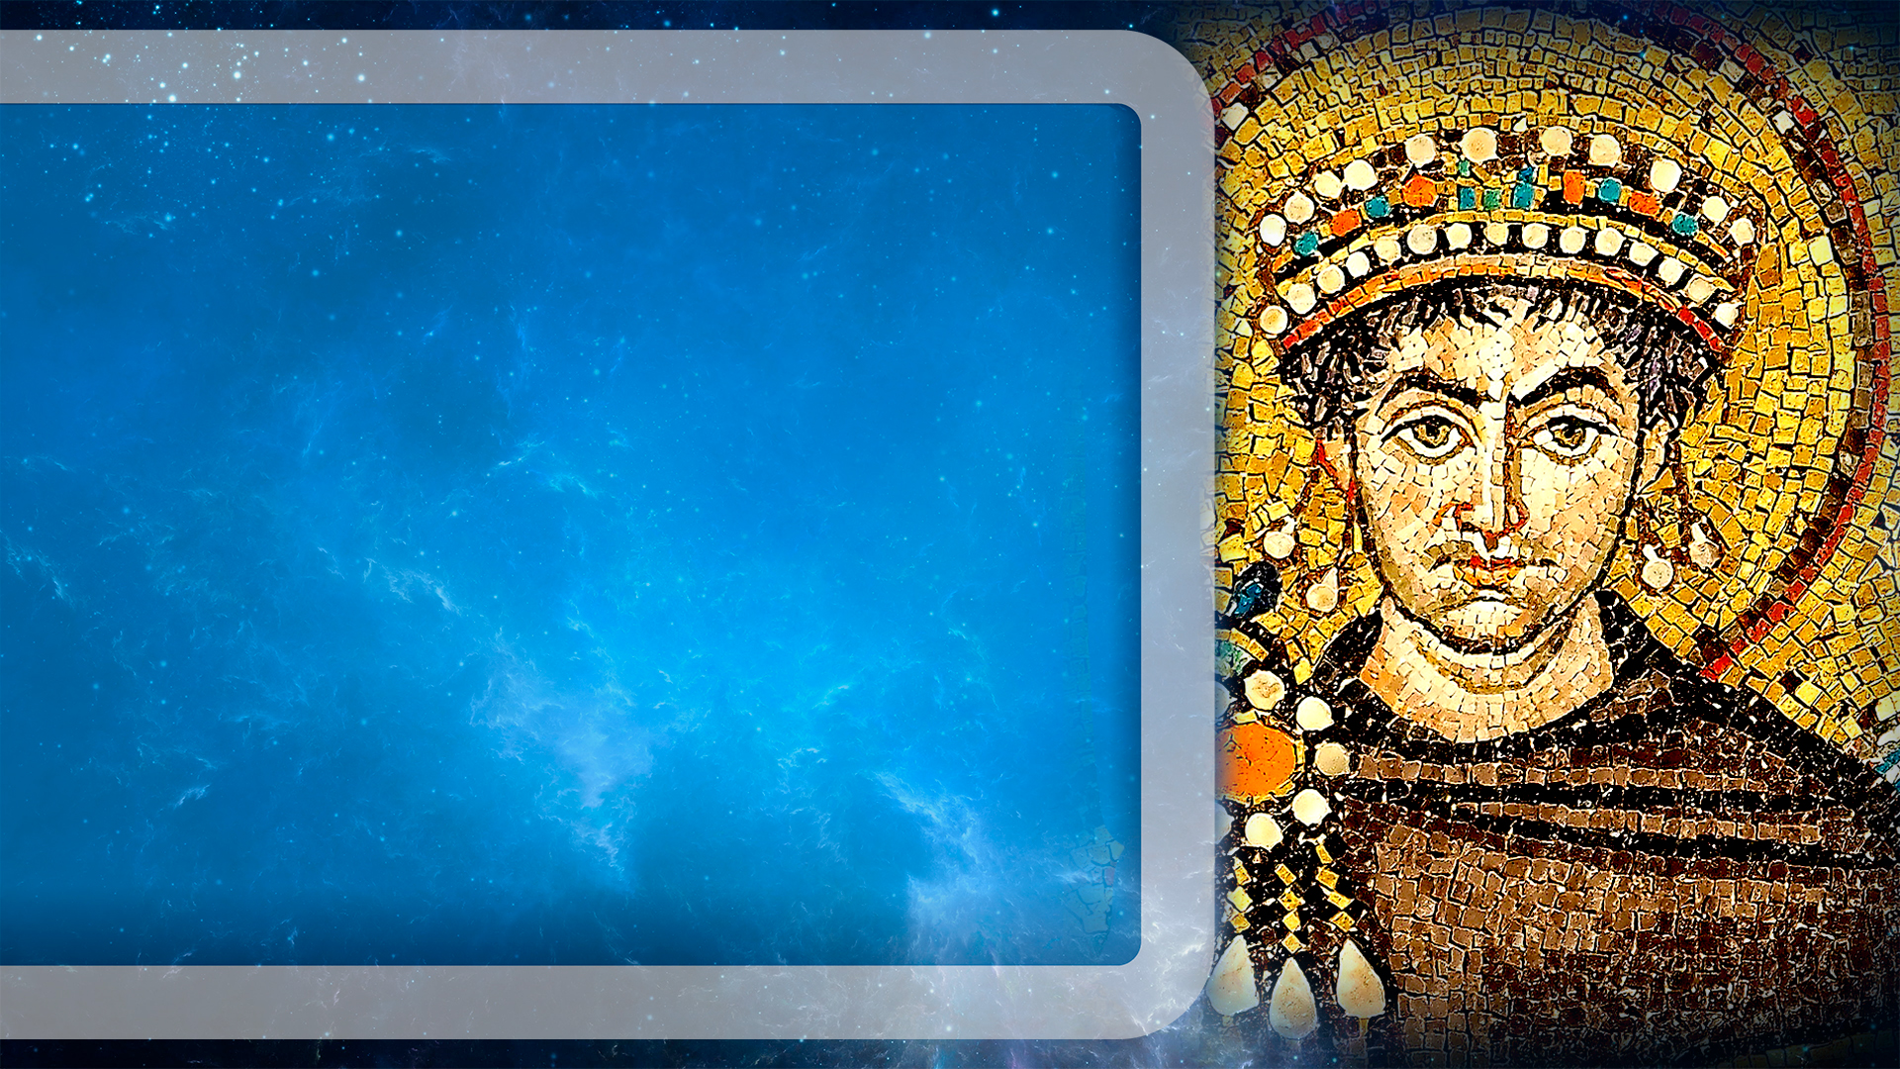
Este periodo comenzó en el año 538 d. C. cuando los ostrogodos arrianos fueron expulsados de Roma, permitiendo que el obispo de Roma tomara el control completo de las iglesias cristianas acorde al decreto del emperador Justiniano en 533.
Estos 1260 años culminaron en 1798, cuando el general francés Alexandre Berthier, por orden de Napoleón Bonaparte, entró a Roma y tomó cautivo al Papa Pio VI llevándolo como prisionero a Francia.
Aunque fue tratado con todos los honores, se le privó al Papa de todo poder político que hasta entonces disfrutaba muriendo un año después dejando vacante la sede pontificia.

Slide 11
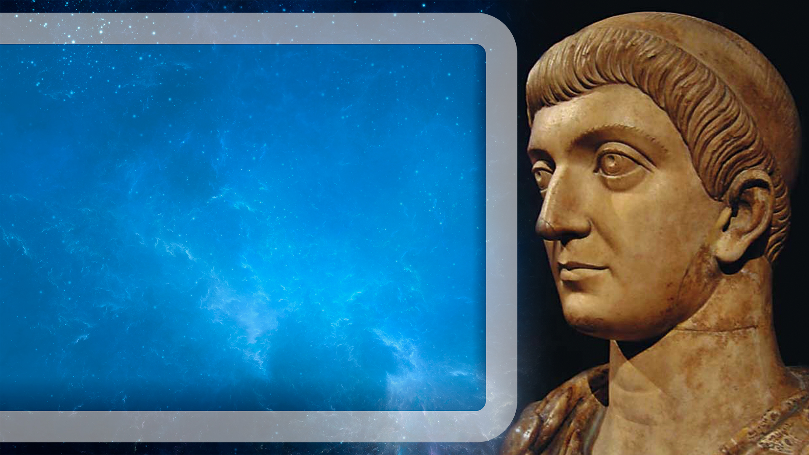
¿Qué pasó durante los 1260 años?
El apóstol Pablo años atrás había advertido que una de las artimañas del maligno seria atacar a la Iglesia desde adentro, contaminando su pureza: “Porque yo sé que después de mi partida entrarán en medio de vosotros lobos rapaces, que no perdonarán al rebaño. Y de vosotros mismos se levantarán hombres que hablen cosas perversas para arrastrar tras sí a los discípulos” (Hechos 2:29-30).
Esto se cumplió dramáticamente cuando en tiempos del Emperador Constantino y su aparente conversión al cristianismo dejó sentir la intromisión de Roma en los asuntos de la Iglesia Cristiana.

Slide 12
Constantino fue un emperador romano que se convirtió al cristianismo en el siglo IV. Después de su conversión, promovió la tolerancia religiosa y brindó apoyo a los cristianos, lo que llevó a un cambio significativo en la posición del cristianismo en el imperio.
La convergencia del cristianismo con el poder imperial llevó a la incorporación de elementos paganos en las prácticas y rituales cristianos. Por ejemplo, la adopción de festividades paganas transformadas en festividades cristianas.
Constantino promulgó el Edicto de Milán en el año 313 d.C que otorgaba la libertad religiosa a los cristianos y les permitía practicar su fe sin temor a la persecución. Esto llevó a un rápido aumento en el número de conversos y, en algunos casos, la adhesión superficial al cristianismo por motivos políticos y sociales. Se empezó a contaminar la verdadera enseñanza de Jesucristo, el plan de Satanás estaba dando resultados.

Slide 13

En el año 321 Constantino promulgó una legislación que designaba un día de descanso para todas las personas en el imperio. Este día de reposo, el domingo, fue llamado el “día del Señor" por los cristianos, mientras que los paganos lo llamaban el "día del Sol". Los cristianos, hasta entonces, que seguían guardando el sábado como el día de reposo dejado por Dios desde la creación, se vieron ante la imposición imperial de guardar un día diferente cuyo origen estaba enclavado en la adoración al sol.
“Esta avenencia entre el paganismo y el cristianismo dio por resultado el desarrollo del “hombre de pecado” predicho en la profecía como oponiéndose a Dios y ensalzándose a sí mismo sobre Dios. Ese gigantesco sistema de falsa religión es obra maestra del poder de Satanás, un monumento de sus esfuerzos para sentarse él en el trono y reinar sobre la tierra según su voluntad”.
(Conflicto de los Siglos, 48)

Slide 14
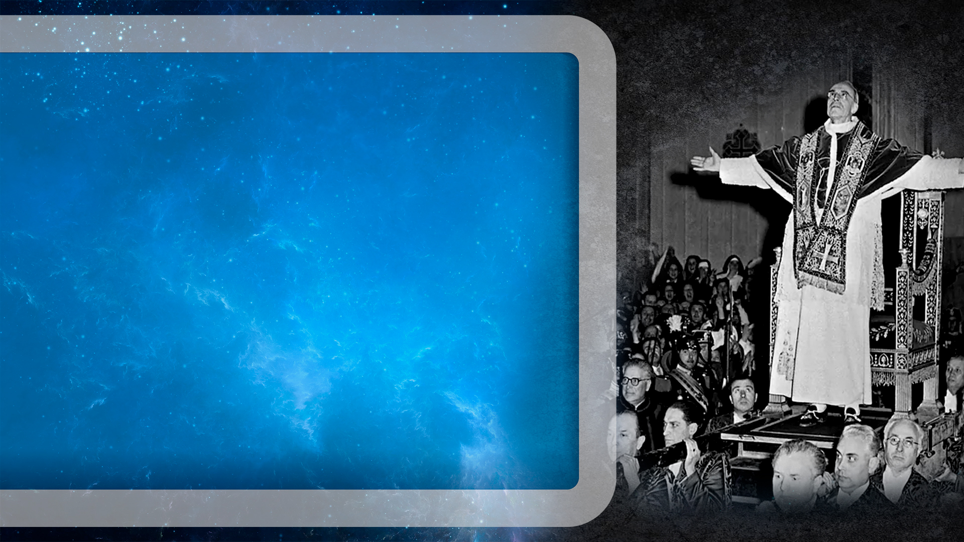
Posteriormente, este nuevo cristianismo surgido de la mezcla del paganismo empezó a tener un poder soberano y político en toda Roma y con el tiempo en toda Europa, combatiendo a aquellos que deseaban seguir siendo fieles a los mandamientos de Dios.
El pastor u obispo de Roma, adoptó nombres que iban en contraposición del evangelio de Jesucristo y que en ninguna parte de la Biblia se designó para ningún humano, mucho menos a algún apóstol.
Se lo empezó a llamar como “Santo Padre”, “Su Santidad”, “Vicario de Cristo”, “Sucesor de Pedro”, etc.

Slide 15

El pueblo de Dios que se había mantenido fiel a la Biblia, sufrió́ persecución por 1260 años tal y como la profecía lo había señalado siglos antes.
El Tribunal de la Inquisición, también conocido como la Santa Inquisición, fue una institución creada por la Iglesia Católica en la Edad Media con el objetivo de combatir la herejía y perseguir a aquellos
considerados herejes o disidentes religiosos.

Slide 16
“Siglo tras siglo la sangre de los santos había sido derramada. Mientras los valdenses sucumbían en las montañas del Piamonte “a causa de la Palabra de Dios y del testimonio de Jesús”, sus hermanos, los albigenses de Francia, testificaban de la misma manera por la verdad. En los días de la Reforma los discípulos de esta habían sucumbido en medio de horribles tormentos. Reyes y nobles, mujeres de elevada alcurnia, delicadas doncellas, la flor y nata de la nación, se habían recreado viendo las agonías de los mártires de Jesús. Los valientes hugonotes, en su lucha por los derechos más sagrados al corazón humano, habían derramado su sangre en muchos y rudos combates. Los protestantes eran considerados como fuera de la ley; sus cabezas eran puestas a precio y se les cazaba como a fieras”
(Conflicto de los Siglos, 274).

Slide 17

La iglesia se vio forzada a escapar a un lugar abandonado, identificado en la profecía como el "desierto", en el que se comprenden áreas solitarias como montañas, cuevas o bosques. En estas ubicaciones aisladas, la comunidad de creyentes halló cobijo y pudo eludir la total destrucción, como se describe en Hebreos 11:37-38.

Slide 18

Así como en el pasado Dios tiene un pueblo verdadero hoy que no ha comprometido la verdad del evangelio con ofertas humanas y acuerdos políticos como lo hicieran los cristianos de Roma en el pasado.
La visión de Apocalipsis 12 señala que a pesar de que Dios protegió e hizo subsistir a su pueblo en medio de la barbarie de los 1260 años de oscuridad que llenó al mundo, Satanás, “la serpiente antigua” no ha declinado su batalla contra la verdad de Dios en la actualidad.

Slide 19

Entonces el dragón se llenó de ira contra la mujer; y se fue a hacer guerra contra el resto de la descendencia de ella, los que guardan los mandamientos de Dios y tienen el testimonio de Jesucristo” (Apocalipsis 12:17).
La iglesia pura de Jesucristo tiene sus descendientes hasta la actualidad, sus características son señaladas claramente como: “los que guardan los mandamientos de Dios y tienen el testimonio de Jesucristo”.

Slide 20

De acuerdo a la Biblia el testimonio de Jesucristo es “el espíritu de la profecía” (Apocalipsis 19:10)
La Biblia señala que el pueblo de Dios siempre contó con la presencia del don profético entre sus hijos. En tiempos del impío rey Acab, cuando parecía que el pueblo de Dios había sido dejado en abandono, Dios levantó a Elías el profeta.
Cuando el mundo iba a ser visitado por Jesús el Hijo de Dios, el Señor envió a Juan el bautista para preparar el camino para el Redentor. Siempre la presencia profética ha estado presente en el peregrinaje del verdadero pueblo de Dios.

Slide 21

El pasaje de Apocalipsis 12:17 habla de un remanente de la mujer, un remanente atacado ferozmente por el dragón, que surgiría después de 1798, al final de los 1260 años, y seria reconocido por su fidelidad a los mandamientos de Dios y la manifestación del espíritu de profecía, es decir, la auto revelación de Jesús.
El verdadero pueblo de Dios da su lealtad y conciencia a la palabra de Dios y no a los mandamientos humanos. La verdadera iglesia de Cristo no acomoda la Escritura y la adapta a sus intereses, sino al contrario, ajusta su vida a los mandamientos y voluntad de Dios.

Slide 22
Es por ello que aparece el “remanente de Dios” como “los que siguen al Cordero adondequiera que va...han sido rescatados de entre los hombres como primicias para Dios y para el Cordero” (Apocalipsis 14:4)

Slide 23
Aunque Dios ama a todos y no quiere “la muerte del impío” (Ezequiel 33:11), finalmente Él no puede decidir por ti o por mí.
El Señor está llamando a todos aquellos que oigan su voz y desean ponerse bajo la bandera de la única verdad para este tiempo: Jesús y su Palabra.
No da lo mismo tomar cualquier remedio para una enfermedad o dolencia, lo mismo ocurre con la fe: no da lo mismo estar en cualquier iglesia o denominación solo porque se autoproclaman como cristianos.

Slide 24

Jesús dijo: “No todo el que me dice: «Señor, Señor», entrará en el reino de los cielos, sino el que hace la voluntad de mi Padre que está en los cielos. Muchos me dirán en aquel día: «Señor, Señor, ¿no profetizamos en tu nombre, y en tu nombre echamos fuera demonios, y en tu nombre hicimos muchos milagros?”. Y entonces les declararé: “Jamás os conocí; apartaos de mí, los que practicáis la iniquidad”
(Mateo 7:21-23).
Los milagros y sanidades practicados en algunas iglesias no son por sí mismos una señal para definir a una iglesia como la verdadera que cumple con las características del remanente de la mujer de Apocalipsis 12.

Slide 25

Jesús declara que el verdadero pueblo de Dios ensenará y buscará obedecer la voluntad del Padre. ¿Y cuál es esa voluntad?, dejemos que Jesús mismo nos responda: “Si me amáis guardad mis mandamientos” (Juan 14:15).
El verdadero pueblo de Dios, la verdadera Iglesia de Cristo descendiente del remanente de la mujer vestida de blanco, es aquella iglesia que ama a Dios y guarda sus mandamientos, incluyendo el cuarto que señala guardar el sábado como el único día consagrado por Dios.
Para que seamos parte del remanente, de los descendientes fieles de la mujer vestida de blanco, necesitamos estar en el libro de la vida del cordero.
Jesús dijo “el que creyere y fuere bautizado será́ salvo” (Marcos 16:16).

Slide 26

Se parte del verdadero pueblo de Dios, el pueblo
al que Jesús vendrá a buscar muy pronto.
¿Qué decides?

Slide 27

¡Ven a Jesús hoy!

Slide 28


